Slide 1






MONITORS I MONITORES
2026-2027

Slide 2


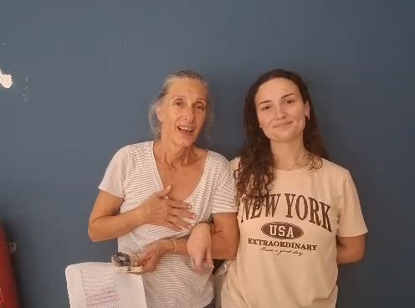
I3
CARME I NAHIA

Slide 3

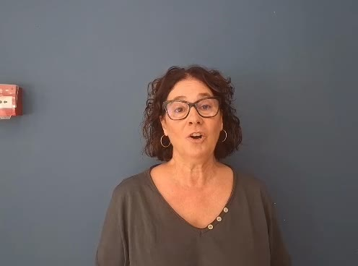
I3
MARIA

Slide 4

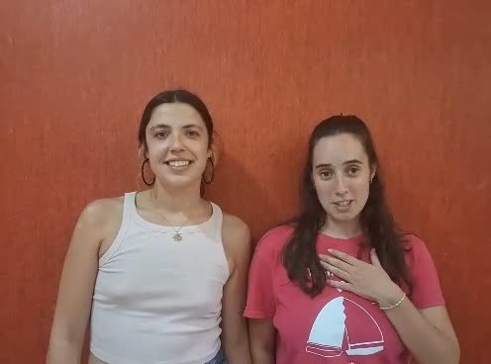
I4
ARI I MIRIAM

Slide 5

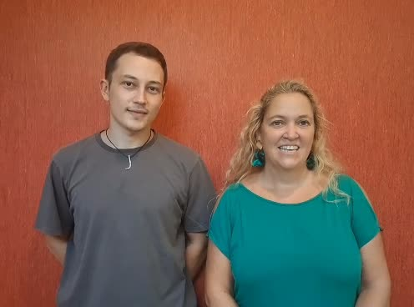
I5
ALEX I FAVIANA

Slide 6
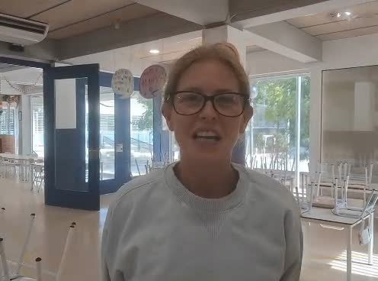
I4 i I5
NOEMÍ

Slide 7
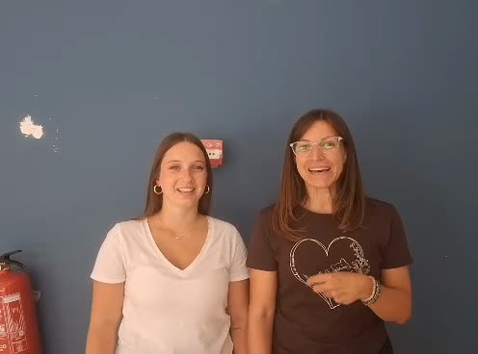
1r
AFRICA i ARI

Slide 8

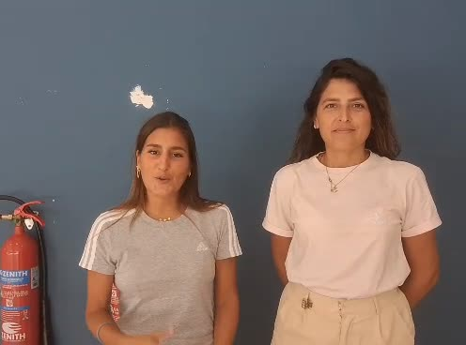
2n
MIRIAM I GRESIA

Slide 9

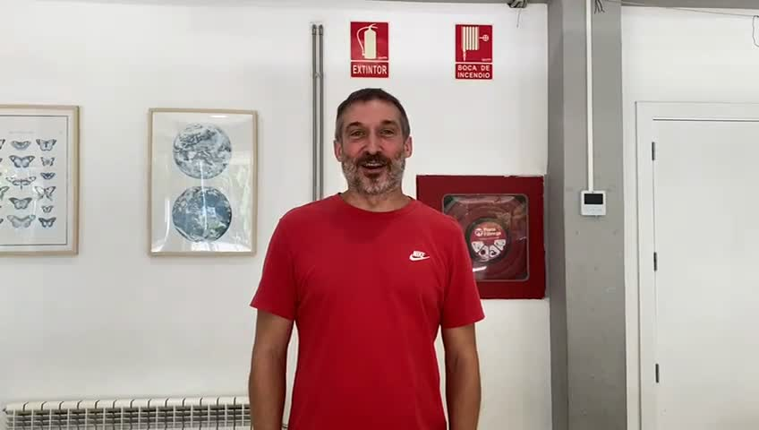
1r i 2n
JORDI

Slide 10
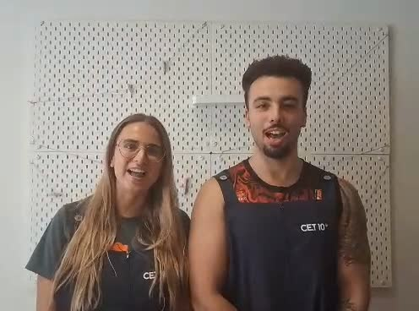
3r
ANNA I RAUL

Slide 11
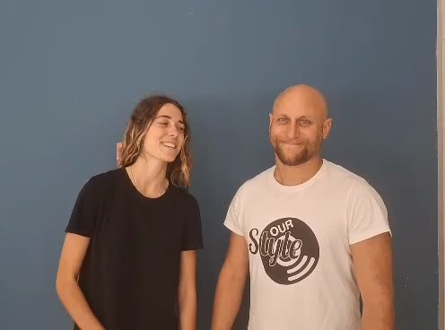
4t
RAQUEL I CRISTIAN

Slide 12
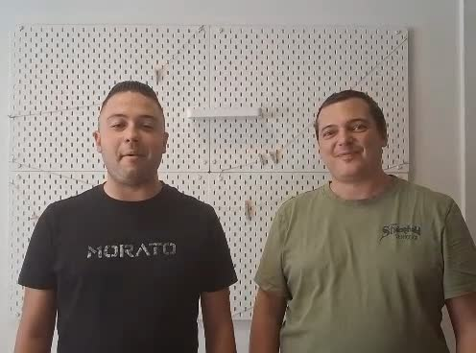
5è
XAVI I JORDI

Slide 13
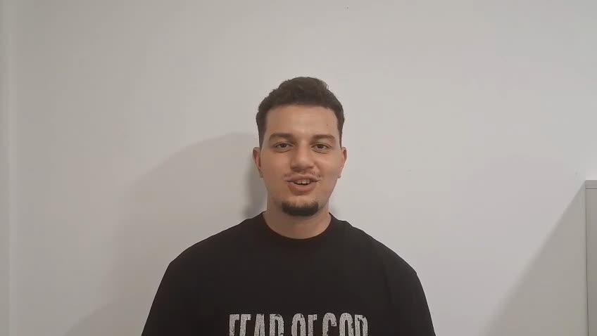
6è
YOUSSEF

Slide 14
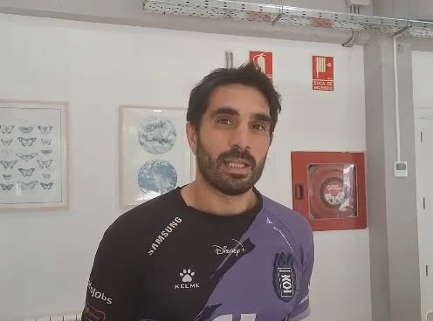
3r, 4t, 5è i 6`è
ARAM

Slide 15
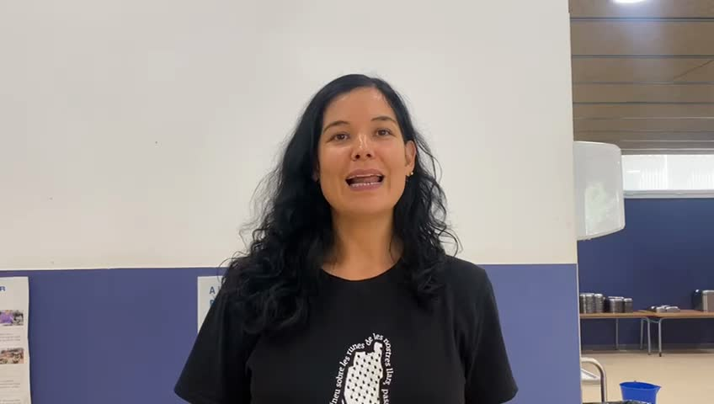
SUPORT EDUCATIU
ALMENDRA

